Slide 1



QA בודק תוכנה
אלכס גורבצ'וב

Slide 2
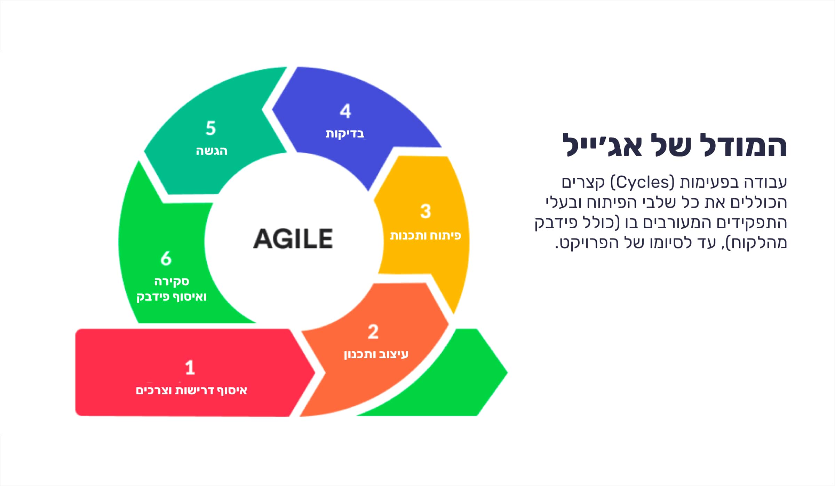
Agile
מהו פיתוח Agile?
Agile הוא מודל תוספתי נפוץ בהנדסת תוכנה. ארגונים רבים אימצו ומאמצים את המודל בצורה זו או אחרת. Agile נולד כאשר קבוצה של 17 אנשים בעלי רקע במתודולוגיות פיתוח שונות ניהלו סיעור מוחות בנושא מציאת פתרון שיתכנס לזמן פיתוח מהיר יותר.
במודלים הקווים שהיו נהוגים, פיתוח תוכנה נמשך זמן רב. בזמן הפיתוח העסק/הטכנולוגיה התקדמו והפרויקט לא נתן מענה על הצרכים העסקיים, גם אם היה מסוגל לעמוד ביעדים שהוגדרו.
אותה קבוצת אלופי הטכניקות בהנדסת תוכנה מסדו יחד את התוצאה הסופית של הפגישה שלהם מה שהם כינו "מניפסט זריז".
המודל מתמקד בפיתוח חלקים קטנים בטווחים קצרים - איטרציות.

Slide 3
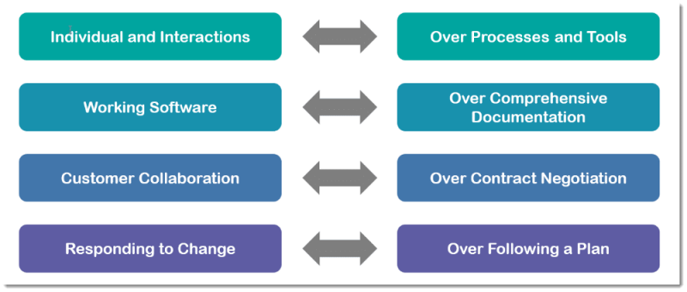
Agile
מהו פיתוח Agile?
המנשר לפיתוח תוכנה אג'ילי
אנו חושפים דרכים טובות יותר לפיתוח תוכנה
תוך עבודה ועזרה לאחרים
אלו הם ערכינו ועקרונותינו:
אנשים ויחסי גומלין על פני תהליכים וכלים
תוכנה עובדת על פני תיעוד מפורט
שיתוף פעולה עם הלקוחות על פני משא ומתן חוזי
תגובה לשינויים על פני מעקב אחרי התוכנית
כלומר, בעוד שיש ערך לפריטים בצד שמאל
אנחנו מעריכים יותר את הפריטים בצד ימין.
https://agilemanifesto.org/

Slide 4
Agile
הבדלים בבדיקות - Agile VS Waterfall
בדיקות מפל המים | בדיקות ב-Agile
הבדיקות יחלו בסיום הפיתוח | הבדיקות יחלו במקביל לפיתוח
התכנון נעשה פעם אחת לפני הבדיקות | תכנון הבדיקות מתחיל לפני הפרויקט ונמשך תוך כדי
תכנית הבדיקות בקושי נבדקת במהלך הפרויקט | תכנית הבדיקות מבוקרת אחרי כל שלב
חלק מהאתגר של צוות הבדיקות הוא להציע שינויים בדרישות | צוות הבדיקה פעיל משתתף בתהליך איסוף הדרישות ולשנות את התהליך
מקרי בדיקה נוצרים פעם אחת עבור כל הפרויקט | מקרי הבדיקה נוצרים בכל שלב
בדיקות קבלה מבוצעות פעם אחת במסירה ללקוח | בדיקות קבלה ניתן לעשות לאחר כל איטרציה ע"י אנליסט בדיקות קבלה מבוצעות פעם אחת במסירה ללקוח עסקי או צוות הבדיקה. מאוחר יותר, זה נעשה על ידי הלקוח לאחר כל שחרור
צוותי הבדיקה וצוותי הפיתוח מופרדים בגבול ברור. יש ביניהם תקשורת קפדנית ורשמית | צוותי הבדיקה וצוותי הפיתוח משולבים כצוות אחד וקיימת תקשורת חופשית ביניהם
תיעוד הבדיקות מקיף | תיעוד הבדיקה נעשית רק במידה הדרושה
האומדנים והבדיקות של הבדיקות הם לעתים קרובות באחריותו של מנהל הבדיקה | אומדני הבדיקות והקצאות הם באחריות משותפת של הצוות כולו במתן האומדנים ובחירת המשימות שלהם
בדיקות רגרסיה נעשות לעיתים רחוקות, והיא כרוכה בביצוע של כל מקרי הבדיקה | בדיקות רגרסיה נעשות לאחר כל איטרציה והיא כוללת רק את מקרי הבדיקה הנדרשים

Slide 5
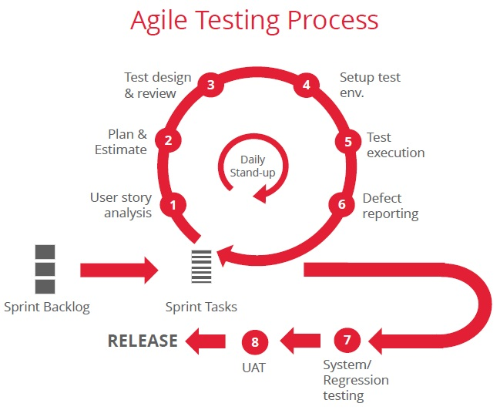
Agile
שיטות ב-Agile
קיימות מספר שיטות ליישום מודל Agile:
Scrum - סקראם
Kanban - קנבן
Lean - ניהול רזה
EX - תכנות אקסטרים

Slide 6
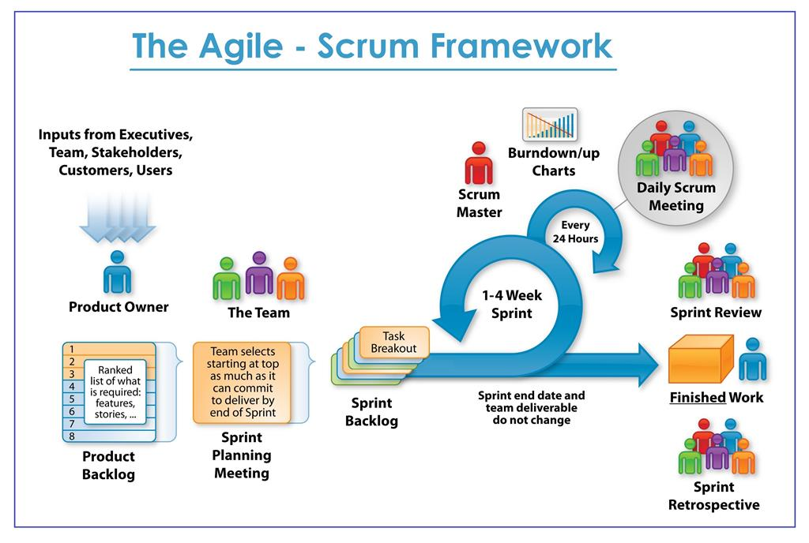
Agile
Scrum
המונח Scrum נחשב כשם נרדף ל-Agile למרות שהוא מייצג רק שיטה אחת של המודל.
המילה Scrum מגיעה מעולם הרוגבי. מקום בו השחקנים מצטופפים יחד ודוחפים את היריבים. לכל שחקן יש תפקיד מוגדר בעמדתו והוא יכול לשחק הן מתקפית והן הגנתית בהתאם לדרישת המצב, כשהכדור יוצא מהמגרש - מתחילים את המשחק מחדש.
צוותים מוסמכים המתנהלים עצמאית. שלושה תפקידים ספציפיים המוגדרים היטב. תפקידים אלה כוללים: מנהל מוצר, סקראם מאסטר וצוות פיתוח המורכב.
משילוב של מתכנתים בודקים. בעלי תפקידים אלו פועלים יחד במרווחי זמן קצרים הנקראים ספרינטים.
https://www.c-sharpcorner.com/UploadFile/d9c992/the-agile-scrum-framework/

Slide 7
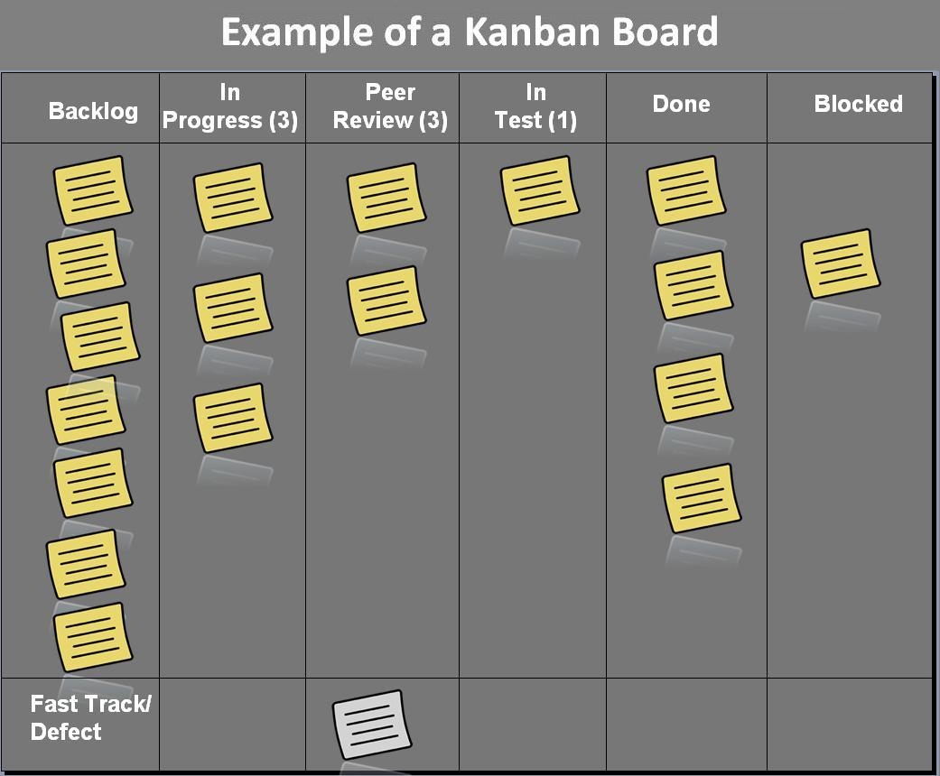
Agile
Kanban
Kanban הוא מונח יפני שמשמעותו "כרטיס". מטרת הכרטיסים היא הדמיה חזותית של התהליך. כל חבר צוות מודע לעבודה שיש לבצע באמצעות עזרים חזותיים אלה. הצוותים משתמשים בכרטיסי Kanban למסירה. בדומה לסקראם Kanban גם עוזר לצוותים לעבוד ביעילות ומקדם צוותים המנוהלים עצמית.

Slide 8
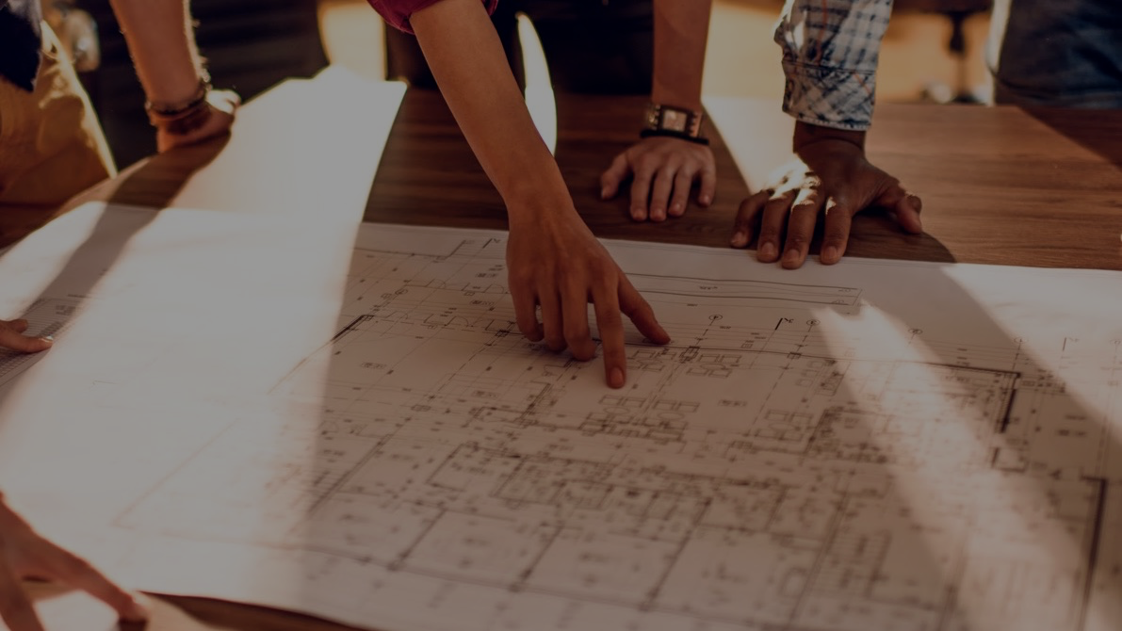
שאלות?

